Slide 1
Калькулятор С.С.
Харитонов Тимофей

Slide 2
Цель
Упрощение перевода из систем счислений
Задачи
Разработка алгоритма перевода с.с.
Создание программы
Визуализация

Slide 3

Структура
Python(код)
SQL(хранение данных)
PyQT(Визуализация)

Slide 4
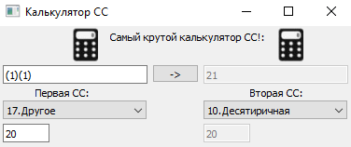
Заключение
Улучшить визуализацию
Оптимизировать программу
Добавить больше возможностей(проверка устного перевода с.с.)

